Slide 1

Отчет по лабораторной работе №12 Системно-динамическое моделирование
Выполнил
студент группы J42112
Замыцкий Максим

Slide 2
Цель и задачи
Целью работы является изучить способ динамического моделирования с помощью системной динамики.
Постановка задачи: реализовать модель с двумя или более уровнями.

Slide 3
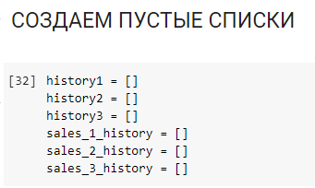
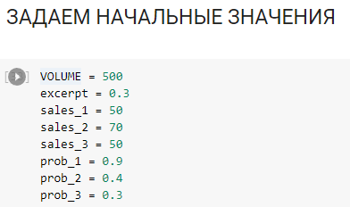
Модель
В работе используется подход конкурентного ценообразования, представленный в статье С.А. Сорокина и др. на карте MIRO

Slide 4
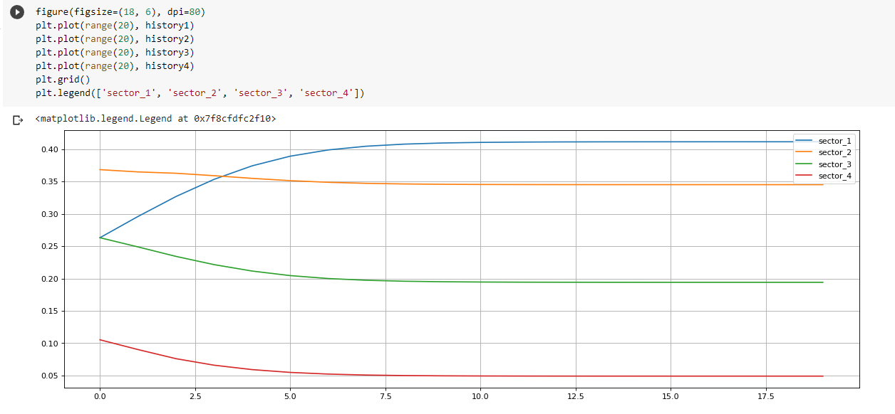
Результаты

Slide 5
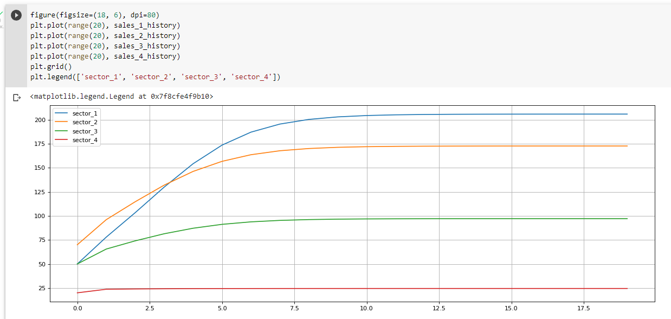
Результаты

Slide 6
Вывод
Была реализована модель конкурентного ценообразования на языке python.

Slide 7

Спасибо за внимание!
Ваши контакты

